Slide 1
Участие граждан в налогово-бюджетной политике
Примеры Бразилии
Даниэль Питангейра де Авелино

Slide 2
1. Обзор ситуации в Бразилии
Политическое устройство
Законы о бюджете
Бюджетный процесс
Недавние события

Slide 3
Бразилия
Политическое устройство
Исполнительная власть
Законодательная власть
Судебная власть JUDICIARY
Президент министры
Национальный конгресс
Федеральные суды
Федеративный союз
государственная защита
Губернатор
Секретари
Ассамблея штата
Суды штатов
Штаты
Муниципалитеты
Префект Секретари
Палата депутатов муниципалитета

Slide 4
Бразилия
Законы о бюджете
Многолетний план – (на 4 года)
Закон об основных направлениях бюджетной политики – LDO (ежегодно)
Закон о ежегодном бюджете – LOA (ежегодно)
выборы
LDO
LOA
LDO
LOA
LDO
LOA
LDO
LOA
LDO
LOA
LDO
LOA
LDO
LOA
LDO
LOA
LDO
LOA
PPA 2008-2011
PPA 2012-2015
PPA 2016-2019
Федеративный союз
2010
2011
2012
2013
2014
2015
2016
2017
2018
LDO
LOA
LDO
LOA
LDO
LOA
LDO
LOA
LDO
LOA
LDO
LOA
LDO
LOA
LDO
LOA
LDO
LOA
PPA 2008-2011
PPA 2012-2015
PPA 2016-2019
Штаты
2010
2011
2012
2013
2014
2015
2016
2017
2018
LDO
LOA
LDO
LOA
LDO
LOA
LDO
LOA
LDO
LOA
LDO
LOA
LDO
LOA
LDO
LOA
LDO
LOA
PPA 2010-2013
PPA 2014-2017
PPA 2018-2021
Муниципалитеты
2010
2011
2012
2013
2014
2015
2016
2017
2018
Выборы

Slide 5
Бразилия
Бюджетный процесс
Исполнительная власть
Исполнительная власть
Законодательная власть
Законодательная власть
Судебная власть
Судебная власть
Исполнительная власть
Законодательная власть
Исполнительная власть
Государственная защита
Государственная защита
Предложения
Законопроект
Утвержденный закон
Принятый закон
Управление
Мониторинг
Оценка
Подотчетность
Законодательная власть
Контрольно-ревизионный орган
Исполнительная власть
Счетный суд

Slide 6
Бразилия
Недавние события
выборы
1985
Косвенно: Танкредо Невес (PMDB)
Кончина (1985)
1989
Фернандо Коллор (PRN)
Импичмент (1992)
1994
Фернандо Энрике (PSDB)
1998
Фернандо Энрике(PSDB)
Полномочия переданы Вице-президенту
2002
Лула (PT)
2006
Лула (PT)
2010
Дилма Руссефф (PT)
2014
Дилма Руссефф (PT)
Импичмент (2016)
Рейтинг неодобрения
Рейтинг популярности президента
Источник: CNT/MDA
Рейтинг одобрения
11
12
2013
2014
2015
2016
17

Slide 7
2. Обзор участия граждан в бюджетном процессе
Всеобщая декларация прав человека
Конституция Бразилии
Конституция Киргизской Республики
Иберо-американский устав гражданского участия
Закон Бразилии о бюджетной ответственности
Демократия на основе гражданского участия
Взаимодействие государства и общества
Международные индексы
Индекс демократии
Глобальный индекс открытых данных
Индекс открытости бюджета

Slide 8
Всеобщая декларация прав человека (1948 г.)
Статья 21.
(1) Каждый гражданин имеет право на участие в управлении своей страной либо напрямую, либо через свободно избранных представителей. (2) Каждый гражданин имеет право на равный доступ к государственным услугам в своей стране. (3) Воля народа – основа государственной власти; такая воля выражается посредством периодических и справедливых выборов, которые проводятся путем общенационального и равноправного голосования с помощью тайного волеизъявления или посредством адекватной процедуры, гарантирующей свободное голосование.
(источник: OHCHR-UN)

Slide 9
Конституция Бразилии 1988 г. (Constituição da República Federativa do Brasil de 1988)
Art 1º (...)
Parágrafo único
Todo o poder emana do povo, que o exerce por meio de representantes eleitos ou diretamente, nos termos desta Constituição.
Статья 1º, один пункт
Вся власть исходит от народа, который выражает ее через своих выбранных представителей или напрямую в соответствии с действующей Конституцией.

Slide 10
КЫРГЫЗ РЕСПУБЛИКАСЫНЫН КОНСТИТУЦИЯСЫ – 2010 Конституция Киргизской Республики – 2010 г.
2-берене.
1. Кыргызстандын эли эгемендиктин ээси жана Кыргыз Республикасындагы мамлекеттик бийликтин бирден-бир булагы болуп саналат.
2. Кыргызстандын эли өз бийлигин ушул Конституциянын жана мыйзамдардын негизинде түздөн-түз шайлоолордо жана референдумдарда, ошондой эле мамлекеттик органдардын жана жергиликтүү өз алдынча башкаруу органдарынын системасы аркылуу жүзөгө ашырат.
5. Мамлекет мыйзамда белгиленген ар кайсы социалдык топтордун мамлекеттик органдардагы жана жергиликтүү өз алдынча башкаруу органдарындагы, анын ичинде чечим чыгаруу деңгээлинде өкүлчүлүгү үчүн шарттарды түзөт.
Статья 2
1. Народ Кыргызстана является носителем суверенитета и единственным источником государственной власти в Кыргызской Республике.
2. Народ Кыргызстана осуществляет свою власть непосредственно на выборах и референдумах, а также через систему государственных органов и органов местного самоуправления на основе настоящей Конституции и законов Кыргызской Республики.
5. Государство гарантирует условия для представительства разных предусмотренных в законе общественных групп в органах власти и органах местного самоуправления, в том числе на уровне принятия решений.

Slide 11
Иберо-американская хартия гражданского участия в государственном управлении (2009)
Для целей настоящей Иберо-американской хартии под гражданским участием в государственном управлении понимается общественная процедура разработки государственной политики, которая в соответствии с общими интересами демократического общества направлена на обеспечение возможностей граждан, расширение экономических, социальных, культурных, политических и гражданских прав лиц, организаций и групп, членами которых они являются, а также прав общин и коренного населения.
В этой связи упоминаемое в настоящей Хартии понятие «гражданское» участие относится не к лицам, обладающим исключительными гражданскими или национальными правами, а ко всему населению в части государственного управления страной, в которой они проживают, и в части прав, которыми они обладают.

Slide 12
Закон о бюджетной ответственности Бразилии– LRF 2000
LEI COMPLEMENTAR Nº 101, DE 4 DE MAIO DE 2000.
Art. 48. (...)
Parágrafo único. A transparência será assegurada também mediante:
I – incentivo à participação popular e realização de audiências públicas, durante os processos de elaboração e discussão dos planos, lei de diretrizes orçamentárias e orçamentos;
Статья 48 (...) единственный пункт
Прозрачность также обеспечивается за счет:
I – стимулов для общественного участия и проведения общественных слушаний в ходе всех процедур разработки и обсуждения планов, основных направлений бюджетной политики и бюджетов.

Slide 13
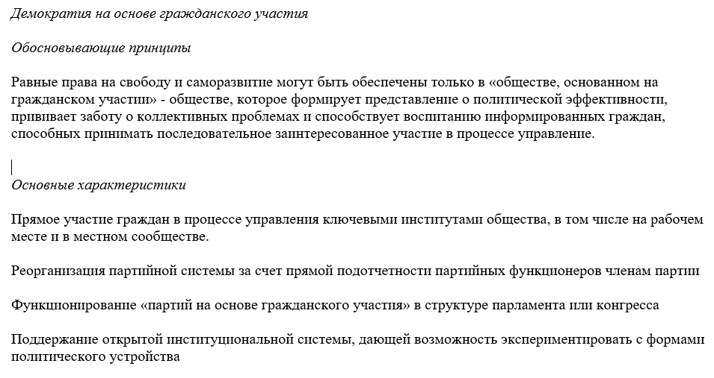
HELD, David. Models of democracy. 3rd Edition. Stanford: Stanford University Press, 2006, p.215.

Slide 14
Взаимодействие государства и общества
Ежегодное процентное соотношение
государственных программ и ведомств, взаимодействующих с обществом
2002-2010 гг.
Source: IPEA.gov.br (2012) % programs % institutions

Slide 15
Взаимодействие государства и общества
Пространственное взаимодействие между видами государственной политики
и видами взаимодействия
Вид политики | Вид взаимодействия
DE – экономическое развитие | Rgi – встречи с заинтересованными группами
PS – социальная защита | Dcs – советы
 | Dcf – конференции
Inf – инфраструктура | CP – общественные консультации
 | AP – общественные слушания
MA – экология | OV – представительство омбудсмена
 | Ot – прочее
Источник: IPEA.gov.br (2012)

Slide 16
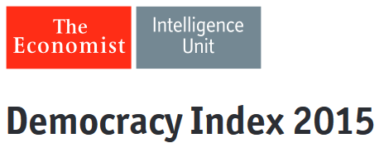
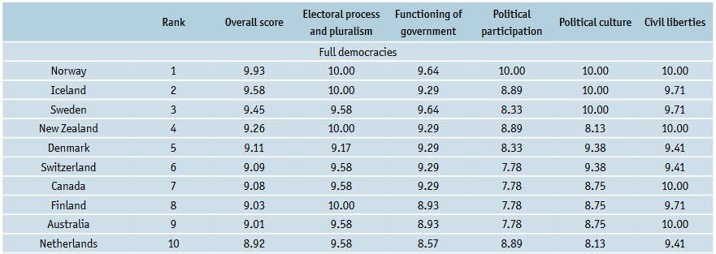

Slide 17
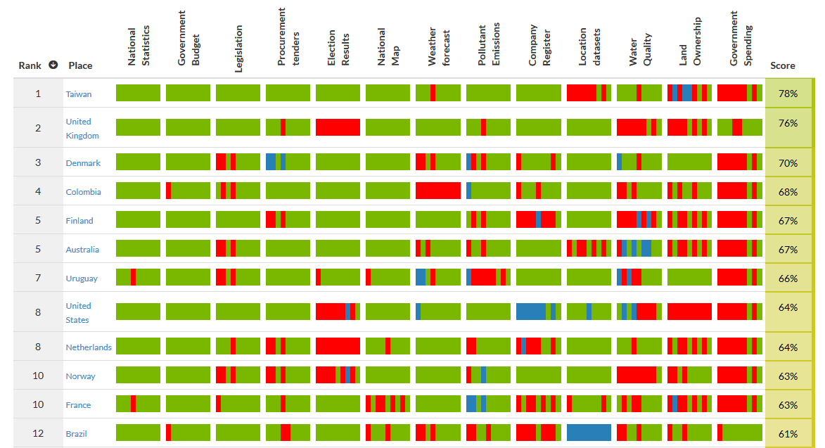

Slide 18
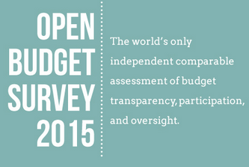

Slide 19
3. Инструменты общественного участия
Инициативное бюджетирование
Общественные советы по государственной политике
Форум для взаимодействия советов
Общественные консультации и слушания
Предложенные населением поправки в законодательство
Среди прочего...
Национальные конференции
Представительства омбудсмена
Круглые столы для проведения диалога
Прочее

Slide 20
Инициативное бюджетирование
Прошлый опыт в Бразилии (70-е и 80-е гг.)
Опыт Порто Алегре (1989 г.)
В 1995 г. в ходе Второй конференции ООН по населенным пунктам (Хабитат II) в Стамбуле был признан ООН в качестве одного из лучших примеров государственной политики в городских условиях;
В 1995 г. Всемирный банк провел семинар по инициативному бюджетированию в Порто Алегре и приступил к распространению практики;
В 1999 г. Межамериканский банк развития обсудил вопрос об инициативном бюджетировании в ходе семинара в Вашингтоне и приступил к распространению практики;
В январе 2001 г. в Порто Алегре состоялось первое заседание Глобального социального форума.

Slide 21
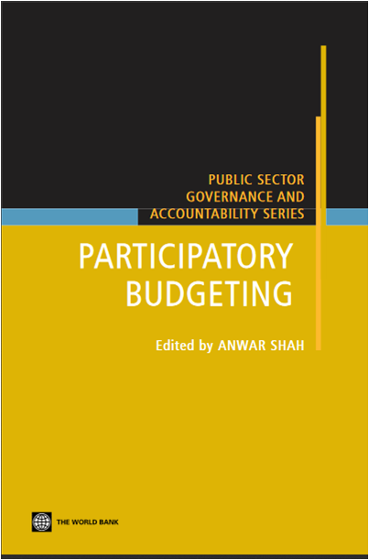
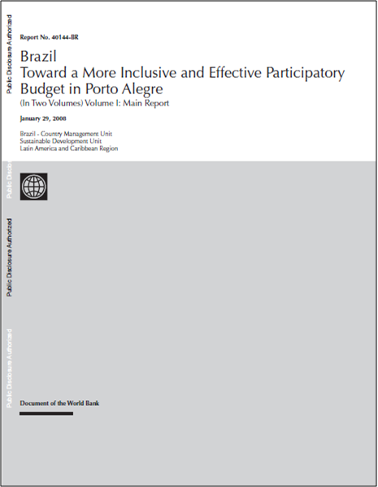

Slide 22
Инициативное бюджетирование
Количество практик в рамках инициативного бюджетирования
Мандаты (муниципалитеты/Бразилия)
Source: Projeto Democracia Participativa - 2004

Slide 23
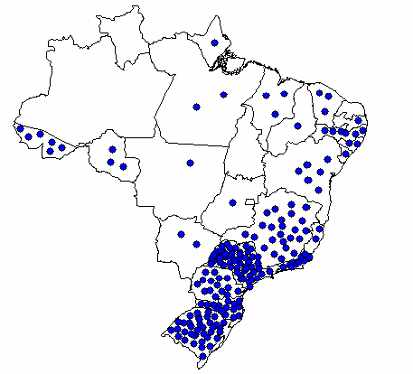
Инициативное бюджетирование
Источник: PNUD/SG-PR-Brasil International Conference “Democracia, Participação Cidadã e Federalismo”, 2004.

Slide 24
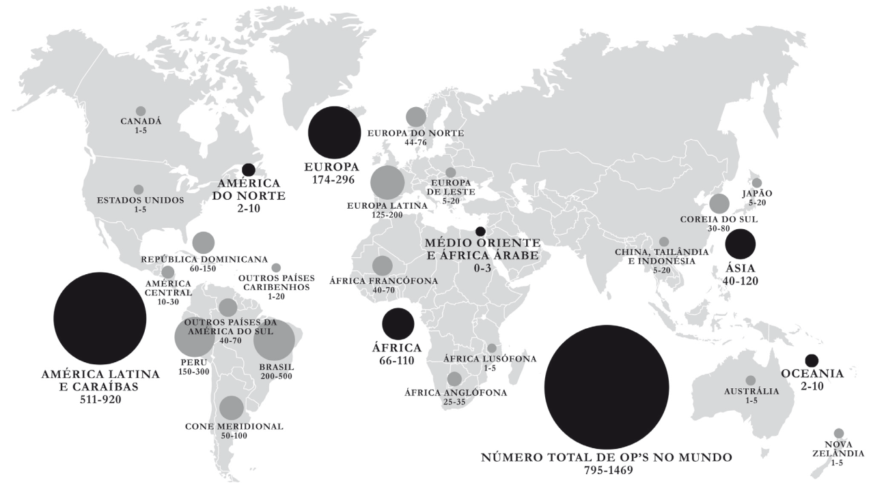
Инициативное бюджетирование в мире
Source: Sintomer et al. (2012).

Slide 25
Советы в Бразилии
Контекст
Source: ibge.gov.br (2009-2012).
Совет | NUM | %
Школьные советы | 4243 | 76,24%
Муниципальные образовательные советы | 4718 | 84,78%
Школьные продовольственные советы | 5303 | 95,29%
Муниципальные советы по правам детей и подростков | 5446 | 97,86%
Советы по мониторингу расходования средств на образование | 5462 | 98,15%
Попечительские советы (защита детей и подростков) | 5521 | 99,21%
Муниципальные советы по социальной помощи | 5527 | 99,32%
Муниципальные советы по здравоохранению | 5553 | 99,78%
Муниципалитеты , всего | 5565 | 100,00%

Slide 26
Советы в Бразилии
Национальные советы
Сколько всего?
60 национальных советов
(источник: Arquitetura da Participação Social no Brasil – INESC/Polis)
35 национальных советов
5 национальных комиссий
57 других коллективных органов
(Источник : Guia dos Conselhos Nacionais – SGPR)
62 национальных совета
33 национальные комиссии
14 национальных комитетов
(Source: Sistema de Informações Organizacionais – SIORG/MPOG)

Slide 27
Советы в Бразилии
Преобразование советов
Советы, преобразованные в государственные ведомства в Бразилии, 1933–1967 гг.
Источник: Senado Federal (2012)
Совет | Созданное ведомство | CONVERSION ACT
Национальный совет по кофе | Национальный департамент по кофе | Decreto nº 22.425, de 10/02/1933
Национальный совет по статистике Национальный совет по географии | Бразильский институт географии и статистики (IBGE) | Decreto-Lei nº 218, de 26/01/1938
Федеральный совет по государственной гражданской службе | Департамент по управлению государственными услугами (Dasp) | Decreto-Lei nº 579, de 30/07/1938
Совет по защите граждан с психическими заболеваниями | Национальный психиатрический центр | Decreto-Lei nº 7.055, de 18/11/1944
Национальный совет по труду | Высший трудовой суд | Decreto-Lei nº 9.797, de 09/09/1946
Федеральный совет по лесам | Комиссия по лесной политике Бразильского института развития лесов | Decreto-Lei nº 289, de 28/02/1967

Slide 28
Советы в Бразилии
Включение Советов
Советы, включенные в федеральные органы власти:
Национальный совет по научно-техническому развитию - CNPq (Foundation/MCTIC)
Управленческий совет по экономической защите - CADE (Autarchy/MJC)
Национальная комиссия по ядерной энергетике - CNEN (Autarchy/MCTIC)
Комиссия Бразилии по рынку ценных бумаг и биржам - CVM (Autarchy/MF)
Cf. DECRETO Nº 6.129, DE 20 DE JUNHO DE 2007

Slide 29
Советы в Бразилии
Мозаика
CNCD
Conanda
Conaeti
Codefat
CDDPH
CNDI
CCFGTS
CNIG
Conatrae
Conade
CNDM
CRT
CNES
CNPCP
CNPI
CNAPO
CNRH
Conama
Conjuve
CONSEA
CONASP
CONAD
CNAS
CCEBC
CDES
CNPE
CNPCT
CNE
CNPIR
CNPS
Condraf
CNT
CNE
Concidades
CNS
CCT
CONAPE
CONDEC
CNPC
CTPCC

Slide 30
Форум для взаимодействия советов
Структуры второго уровня с участием граждан
Социальные движения
Участие
второго уровня
Социальные движения
Форум для взаимодействия советов
Социальные движения
Участие первого уровня
Conaeti
CRT
CNES
CNIG
CNPCT
CNPE
CNCD
CDDPH
Conade
CNDI
Conanda
Conama
CNPI
CNPCP
Conatrae
CONSEA
CNDM
CNRH
CNE
CONAD
CONASP
CDES
Conjuve
CNAS
CNT
CNPIR
CNPS
CNE
Concidades
Condraf
CONDEC
CNS
CNPC
CCT
CONAPE
CTPCC

Slide 31
Форум для взаимодействия советов
I Форум–май 2011 г.
Предложения граждан, касающиеся национального плана на 2012-2015 гг.
II форум– октябрь 2011 г.
Ответ органов власти
III форум– ноябрь 2012 г.
предложения о проведении мониторинга с участием общественности – Совместная программа действий
IV форум– сентябрь 2013 г.
первый отчет о выполнении Совместной программы действий
V форум– декабрь 2014 г .
Второй отчет о выполнении Совместной программы действий
Форум «Диалог в Бразилии» – 2015 – Национальный план на 2016-2019 гг.

Slide 32
Форум для взаимодействия советов
Совместные программы действий
Расовое равноправие, представители общин «киломбола» и традиционных сообществ
Женщины
Дети и подростки
Молодежь
Пожилые граждане
Граждане с ограниченными возможностями
ЛГБТ сообщество
Коренное население
Обитатели городских улиц

Slide 33
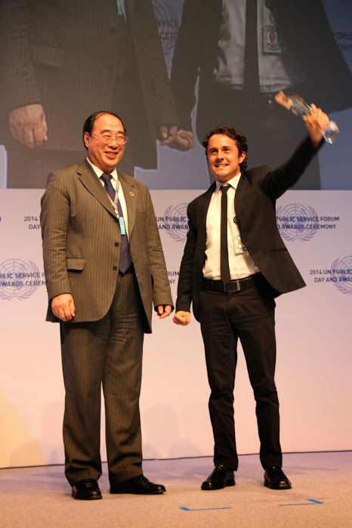
Награда ООН за государственную службу – наиболее престижная международная награда за выдающуюся деятельность в области государственной службы. Она присуждается за творческие достижения и вклад государственных институтов, которые способствовали повышению эффективности и ответственности государственного управления в странах во всем мире. Награда ООН за государственную службу присуждается по итогам ежегодного конкурса и направлена на повышение роли, профессионализма и общественного признания государственной службы. (UN/DESA)

Slide 34
Общественные консультации/слушания
Примеры управления бюджетом
Множество примеров – инициативы исполнительной или законодательной власти
В 2012 г. «Открытое письмо за демократизацию и прозрачность государственного бюджета» подписали 97 организаций гражданского общества
Закон об основных направлениях бюджетной политики (LDO) был размещен в интернете для проведения общественных консультаций: 2013 – 2014 – 2015 – 2016 гг. (национальный уровень)
Закон о ежегодном бюджете был представлен для проведения общественных слушаний и получения предложений от организаций гражданского общества: 2013 – 2014 гг. (национальный уровень)

Slide 35
Предложенные населением поправки
Совместная комиссия по бюджету (национальный конгресс)
Парламентарии могут вносить поправки в федеральный бюджет – от своего имени либо от имени партии
Поправка – включение статьи расходов для какой-либо цели
(размер ограничен)
В 2012 г. муниципалитетам было разрешено вносить поправки в федеральный бюджет напрямую (практика прекращена)
Но...
Города с численностью населения до 50 000;
Суммы от 300 до 600 тыс. реалов (USD 96 600 – 193 200);
Конкретные направления государственной политики;
После обязательного проведения общественных слушаний для определения приоритетов.

Slide 36
Цифровая демократия
Законодательная власть
https://www12.senado.leg.br/ecidadania/
http://edemocracia.camara.gov.br/
https://www12.senado.leg.br/orcamento/sigabrasil

Slide 37
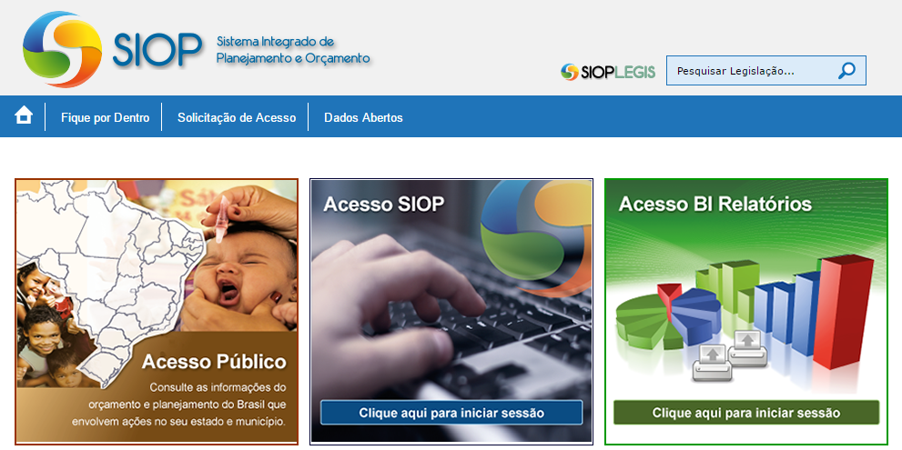
Цифровая демократия
Исполнительная власть
https://www.siop.planejamento.gov.br/
http://www.portaldatransparencia.gov.br/
https://ead.orcamentofederal.gov.br/

Slide 38
Прозрачность
Портал по вопросам прозрачности
http://www.portaldatransparencia.gov.br/
= USD 5,101.26

Slide 39
Общественное участие
Предпосылки
Самодостаточность несовместима с диалогом. Мужчины и женщины, не обладающие смирением (или утратившие его), не могут обращаться к людям и не могут в партнерстве с ними понять и изменить мир. Тому, кто не способен признать себя таким же смертным, как и все остальные, еще предстоит пройти долгий путь, прежде чем он придет к пониманию. Когда наступит этот момент, не будет ни полных невежд, ни абсолютных мудрецов; будут только люди, стремящиеся совместно узнать больше, чем они знают сейчас.
Паулу Фрейре «Педагогика угнетенных».

Slide 40
Чоң рахмат!
DANIEL AVELINO
daniel.avelino@ipea.gov.br
davelino@gmail.com
(+55 61) 2026-5500
(+55 61) 9 9156-5657

